Slide 1
Slab分配器
万波
SA13011112

Slide 2
三个问题
为什么会有slab分配器？
什么是普通内存和专用内存？
Slab分配器是如何分配内存的？

Slide 3
最初slab分配器
最初Linux 所使用的 slab 分配器的基础是 Jeff Bonwick 为 SunOS 操作系统首次引入的一种算法
Jeff 发现对内核中普通对象进行初始化所需的时间超过了对其进行分配和释放所需的时间。因此他的结论是不应该将内存释放回一个全局的内存池，而是将内存保持为针对特定目而初始化的状态

Slide 4
伙伴算法的不足
伙伴算法采用页框作为基本的内存区，适合大块内存的请求
对于只有十几或者几百个字节的内存申请，采用伙伴算法会产生大量的内碎片

Slide 5
Slab分配器的改进措施
避免重复初始化对象，slab分配器不丢弃已分配的对象，而是释放把他们保存在内存中，在此获取时就不需要重新初始化
没有slab分配器时，内核在反复分配和回收同一内存区的页框上浪费了大量的时间；slab分配器将这些页框保存在高速缓存中，这样就可以很快的重新使用
Slab分配器可以分配适合大小的专用对象高效处理小内存的请求，这样可以避免内碎片的产生；对于很少遇到的内存区的大小，可以通过基于一系列几何分布大小的对象的分配模式来处理

Slide 6
Slab分配器改进思想
slab分配器体现了这些改进思想
slab分配器把内存区看成对象
slab分配器把对象分组放进高速缓存。
每个slab高速缓存都是同种类型内存对象的一种“储备”
例如当一个文件被打开时，存放相应“打开文件”对象所需的内存是从一个叫做filp(file pointer)的slab分配器的高速缓存中得到的
也就是说每种对象类型对应一个高速缓存

Slide 7
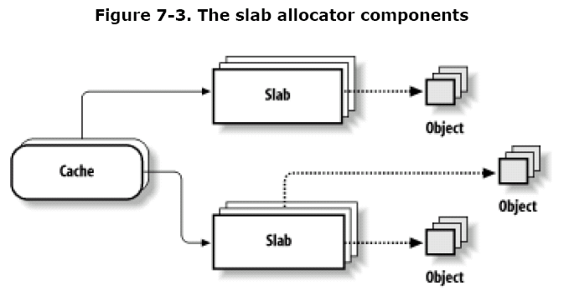
高速缓存中的slab
每个高速缓存被分成多个slabs，每个slab由一个或多个连续的页框组成，其中包含一定数目的对象，对象的大小如前所述，有专用大小，也有几何分布的大小（2^n）

Slide 8
Slab描和高速缓存之间的关系

Slide 9
高速缓存描述符
每个高速缓存描述符中包含了关于slab的一些基本信息，如空闲对象的最大数目，包含的对象的大小，描述高速缓存中永久属性的标志位，封装在一个slab中的对象的个数等。
其次，有关于slab着色方面的参数
还有，就是与高速缓存有关的结构，如构造和析构函数，高速缓存描述符双向链表指针等等。
另外，还有指向slab相关的参数，如指向slab描述符，指向包含slab数组的kmem_list3结构体等。

Slide 10
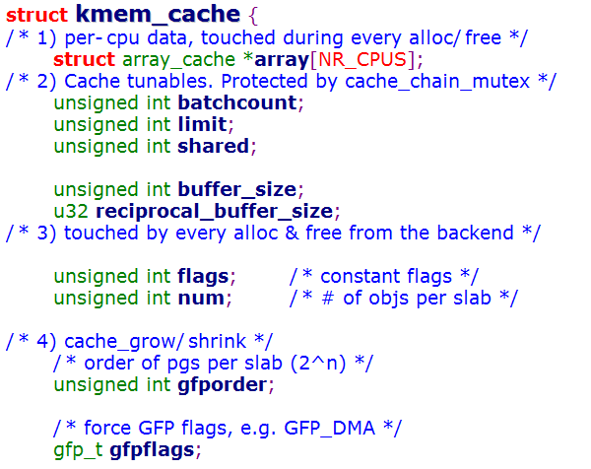
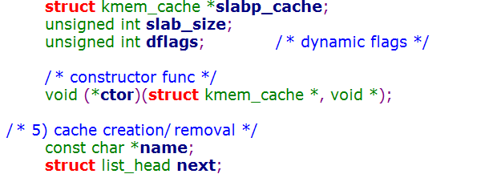
Kmem_cache

Slide 11
Slab的状态
每个slab有三种状态：全满，半满，全空
全满意味着slab中的对象全部已被分配出去
全空意味着slab中的对象全部是可用的
半满介于两者之间
当内核函数需要一个新的对象时，
优先从半满的slab满足这个请求
否则从全空的slab中取一个对象满足请求
如果没有空的slab则向buddy系统申请页面生成一个新的slab

Slide 12
Slab存放的位置
外部slab描述符，存放在slab外部，位于不是和DMA的普通高速缓存中
内部slab描述符，存放在slab内部，位于分配给slab的第一个页框的起始位置
选择内部slab描述符时，是在对象小于512M后者，slab内部的内碎片为slab描述符留下足够的空间。
当slab描述符放在外部时，kmem_cache的flags字段中CFLGS_OFF_SLAB标志被置1

Slide 13
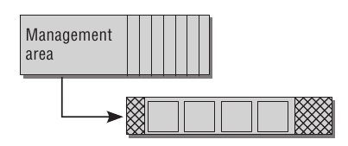
外部slab描述符

Slide 14
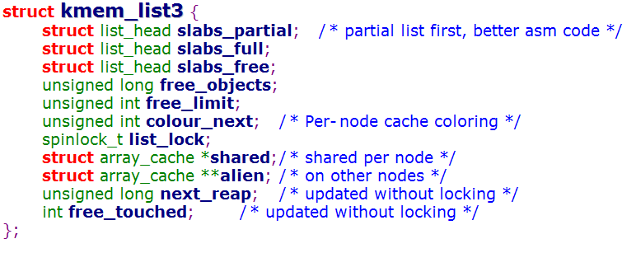
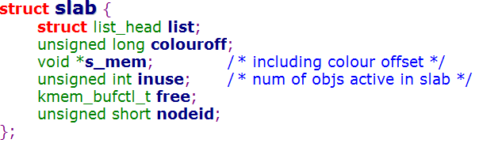
Kmem_list3 and slab

Slide 15
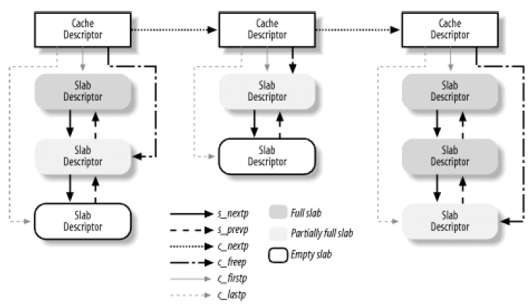
高速缓存描述符和slab描述符之间的关系

Slide 16
三个问题
为什么会有slab分配器？
什么是普通高速缓存和专用高速缓存？
Slab分配器是如何分配内存的？

Slide 17
普通和专用高速缓存
每个高速缓存使用 kmem_cache 表示
第一个高速缓存叫做 kmem_cache ，存放在cache_cache变量中，包含由内核使用的其余高速缓存的高速缓存描述符
普通高速缓存根据大小分配内存
26个，2组（一组用于DMA分配，另一组用于常规分配）
每组13个，大小从2⁵=32个字节，到2¹⁷=132017个字节
数据结构：cache_sizes
数组：malloc_sizes
专用高速缓存根据类型分配，
比如存放task_struct，mm_struct的高速缓存

Slide 18
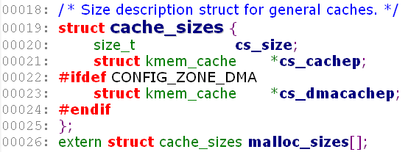
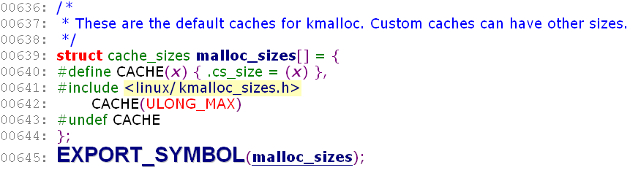

Slide 19
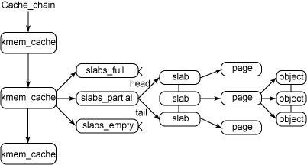

Slide 20
三个问题
为什么会有slab分配器？
什么是普通高速缓存和专用高速缓存？
Slab分配器是如何分配内存的？

Slide 21
slab分配器和伙伴系统的接口
slab分配器调用kmem_getpages()来获取一组连续的空闲页框
相应的有kmem_freepages()来释放分配给slab分配器的页框

Slide 22
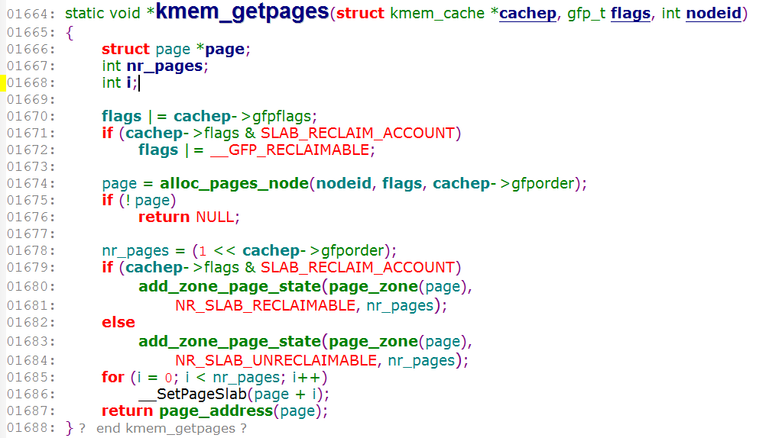
kmem_getpages()

Slide 23
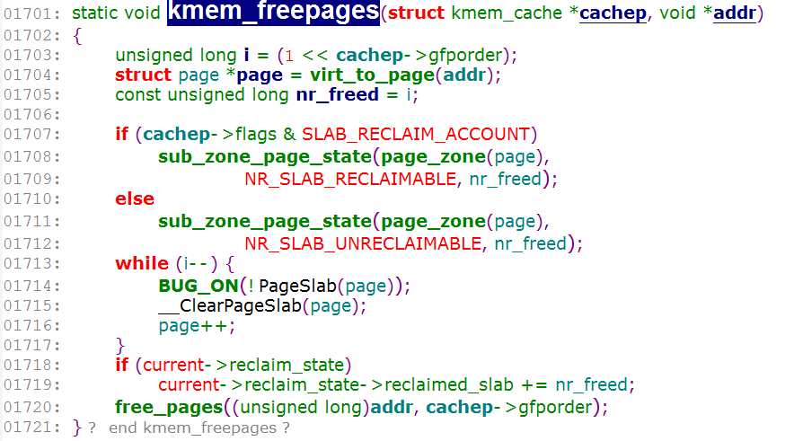
kmem_freepages()

Slide 24
给高速缓存分配slab
分配slab之前，须满足的条件：
已经有一个分配新对象的请求；
高速缓存不包含任何空闲的对象
Slab分配器通过cache_grow()函数给高速缓存分配一个新的slab，这个函数调用kmem_getpages()从分区页框分配器获得一组页框来存放一个单独的slab，然后又调用alloc_slabmgmt()获得一个新的slab描述符
接着调用cache_init_objs()，它将构造方法应用到新的slab包含的对象上去
最后调用list_add_tail()将新的slab描述符，添加到高速缓存描述符cachep的全空闲slab链表的尾端

Slide 25
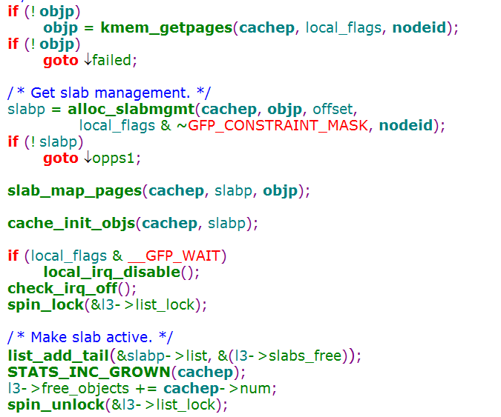
cache_grow()

Slide 26
Slab和页框之间的相互关系
给定一个页框，是否知道已经被slab分配器使用
如果页框空闲，则伙伴系统能够使用lru字段
不然lru字段的next和pre子字段分别指向高速缓存描述符和slab描述符的地址，且PG_slab标志置位，标志着slab处理的页框不空闲
给定一个slab，是用哪些页框实现的？
slab描述符中的s_mem字段和高速缓冲描述符中的gfporder字段可计算得出结果

Slide 27
从高速缓存中释放slab
在两种条件下才能撤销slab：
Slab高速缓存中有太多的空闲对象
被周期性调用的定时器函数确定是否有完全未使用的slab能被释放
调用slab_destroy()函数撤销一个slab，并释放相应的页框到页框分配器

Slide 28
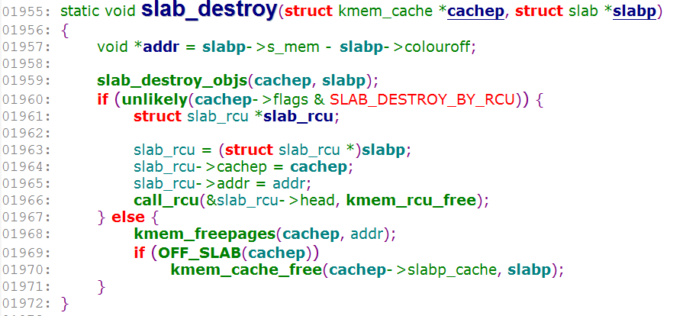
Slab_destroy()

Slide 29
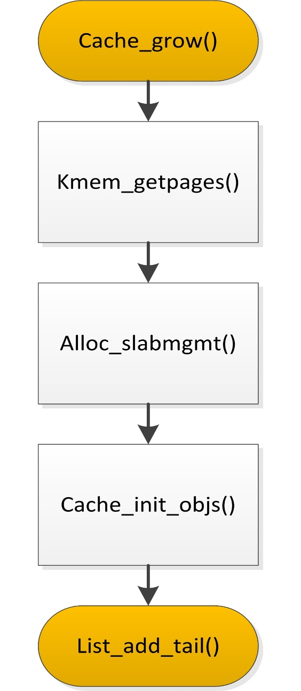
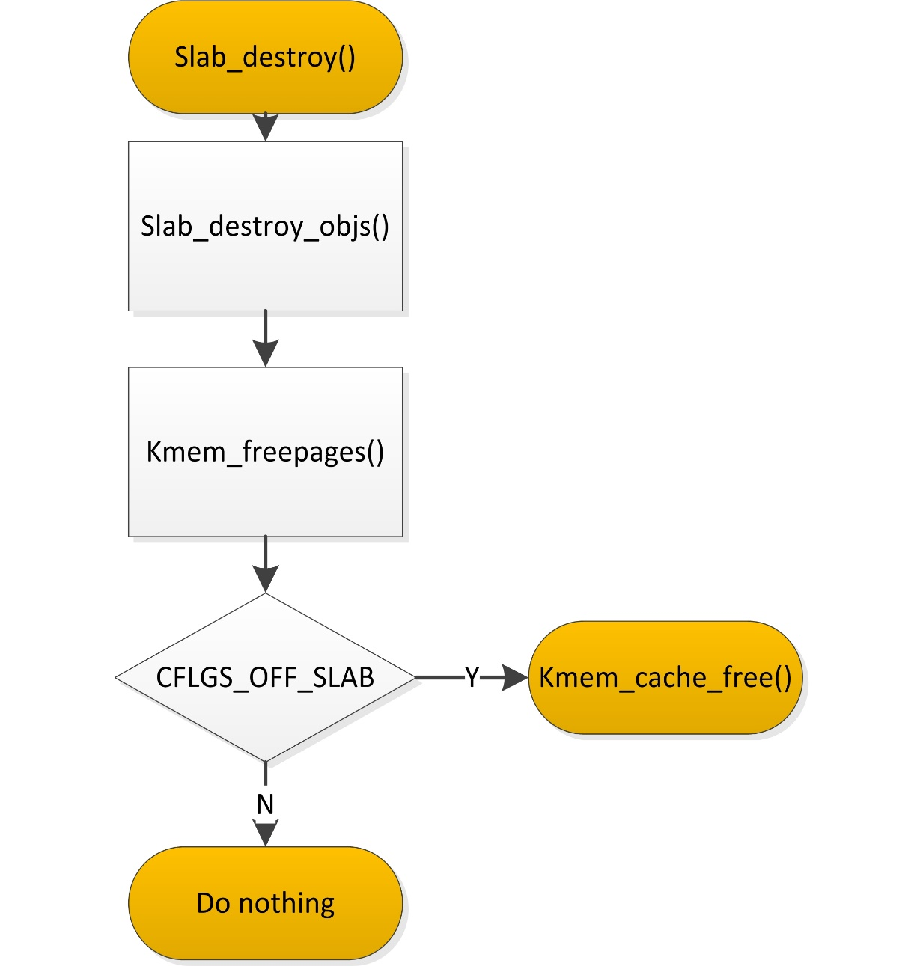
Slab的分配与回收的过程大体完成

Slide 30
完

